Slide 1

スプラッシュ画面
・アプリ起動直後の画面
・ユーザ情報、アイテム情報、マイポスト情報、一致度計算値情報をサーバから取得する
・通信が成功した時、未ログインの場合はログイン画面に遷移する。ログイン済であればマイページへ遷移する。
・通信に失敗した時は、エラーダイアログを表示する。

Slide 2
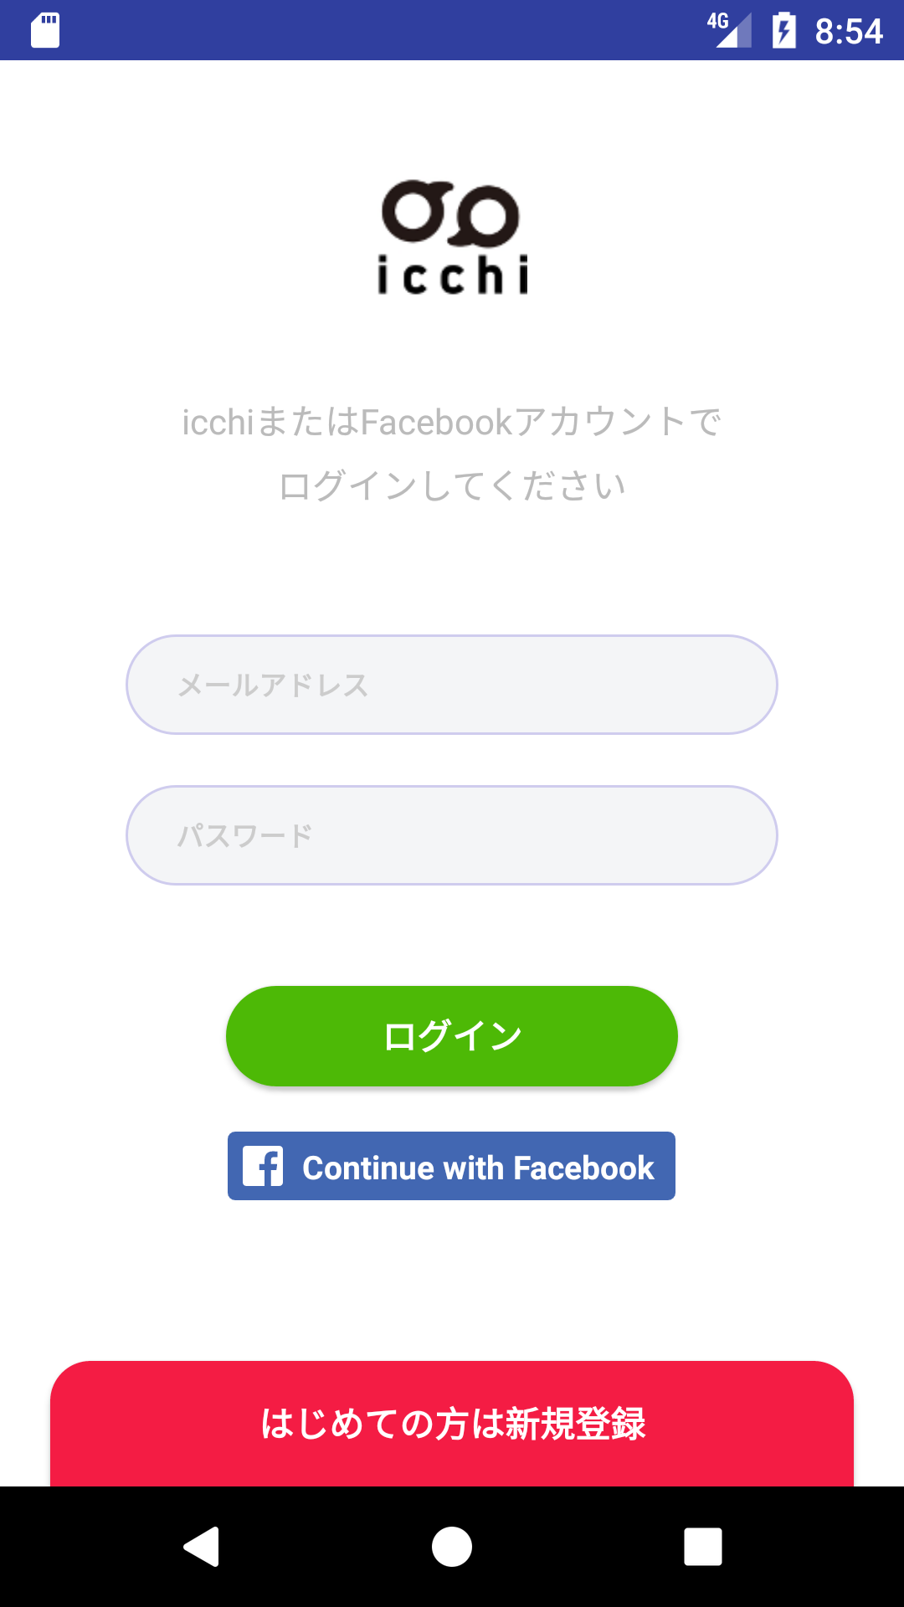
ログイン画面
・「ログイン」ボタン押下でログインAPIをコールし、マイページへ遷移する。
・Facebookログイン押下で、Facebookログインを行い、正常終了した場合はマイページへ遷移する。
・「はじめての方は新規登録」で新規登録画面へ遷移する。

Slide 3
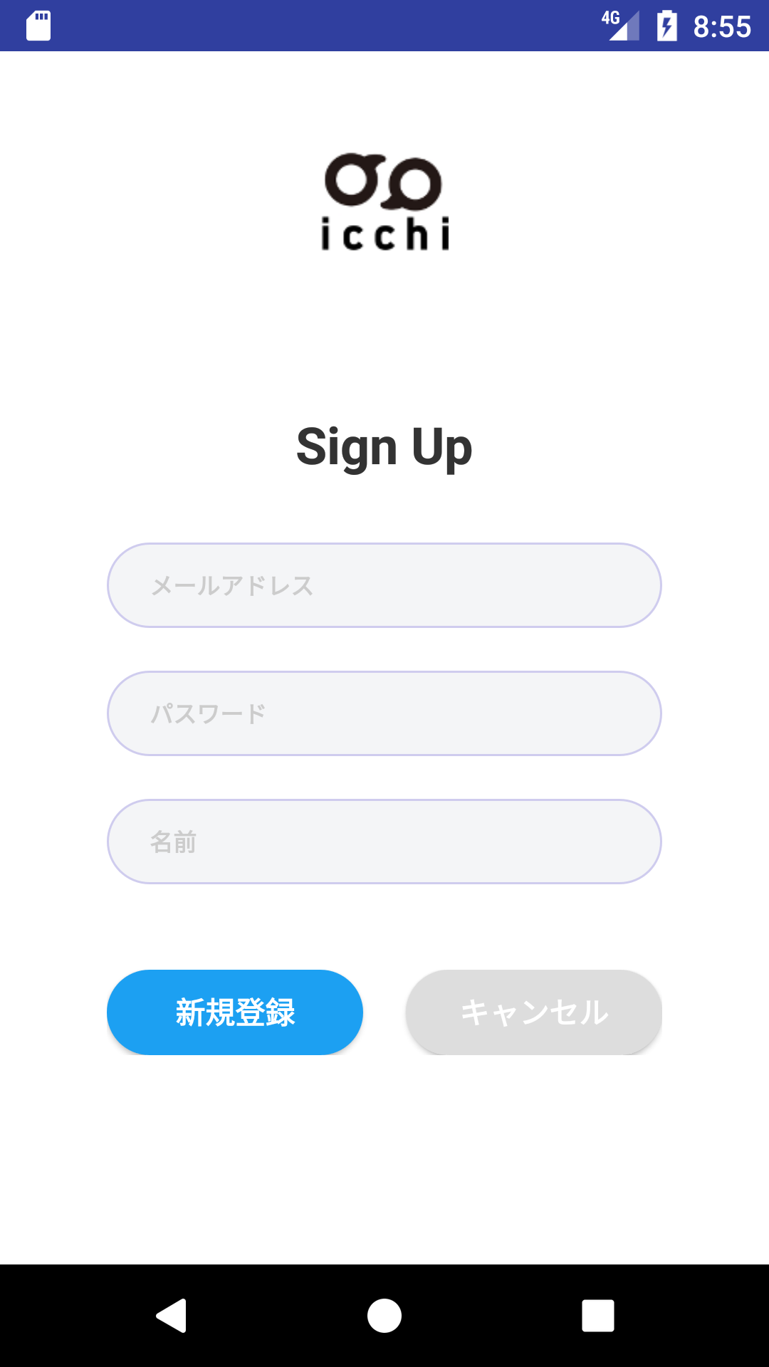
新規登録画面
・「新規登録」ボタン押下で新規登録APIをコールする。成功した場合はマイページへ遷移する。
・「キャンセル」押下でログイン画面へ戻る。

Slide 4
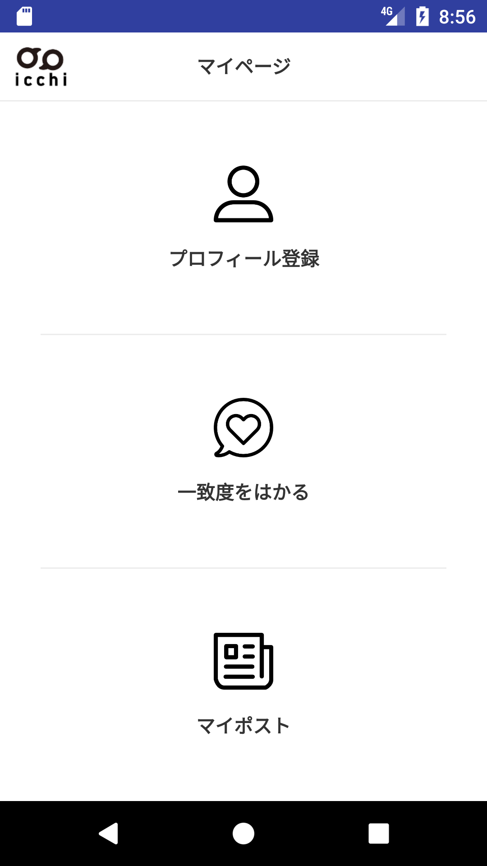
マイページ画面
・「プロフィール登録」ボタン押下でプロフィール編集画面へ遷移する。ただし、一度もプロフィール編集画面を開いたことのないユーザは、チュートリアル画面へ遷移する。
・「一致度をはかる」ボタン押下で一致度をはかる画面へ遷移する。
・「マイポスト」ボタン押下でマイポスト画面へ遷移する。

Slide 5
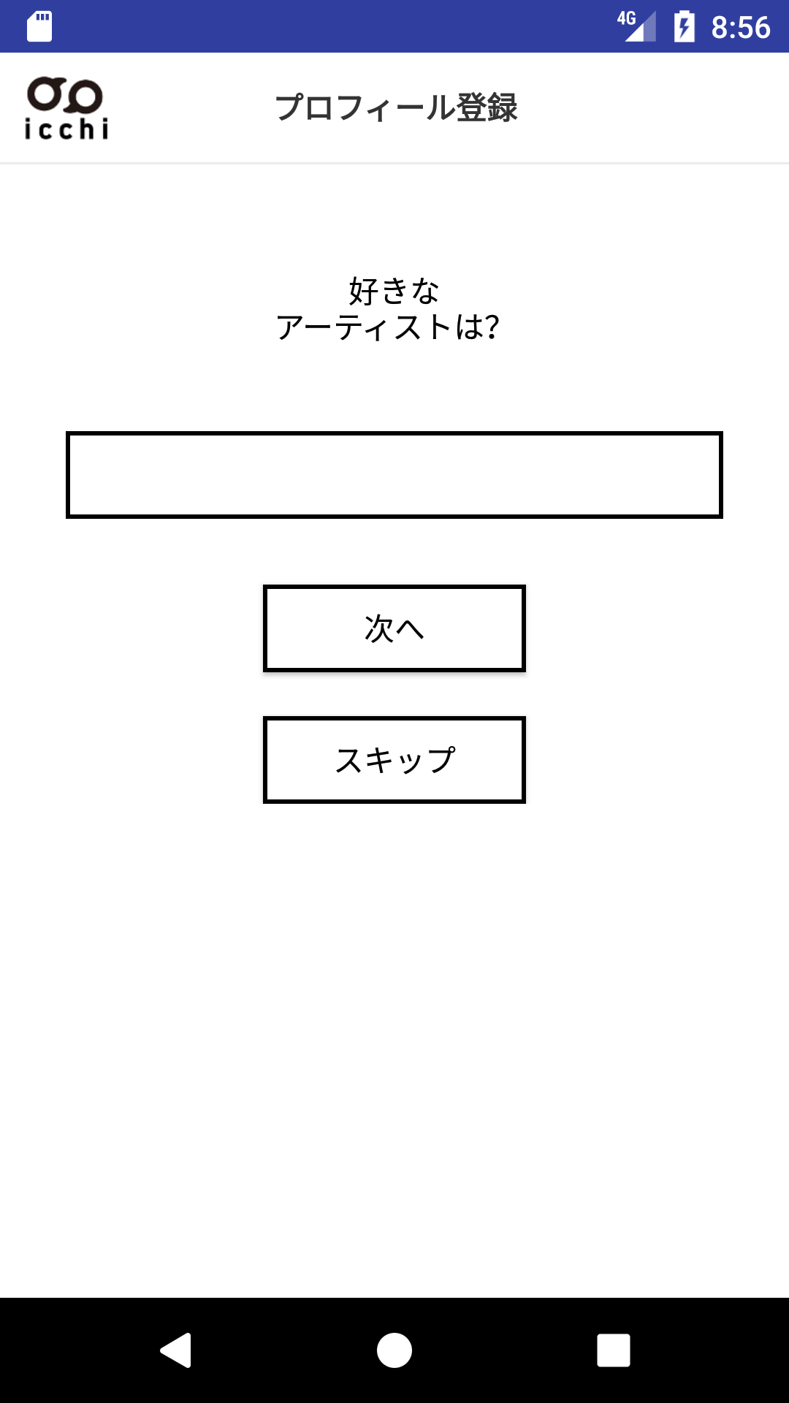
チュートリアル画面
・「次へ」ボタン押下で次の質問へ進む。
最終質問で押した場合、または「スキップ」を押した場合は、他ユーザの登録ワード一覧を表示する。
・「OK」ボタン押下でプロフィール編集画面へ遷移する。
他のユーザーは
こんなワードを
登録しています
OK

Slide 6
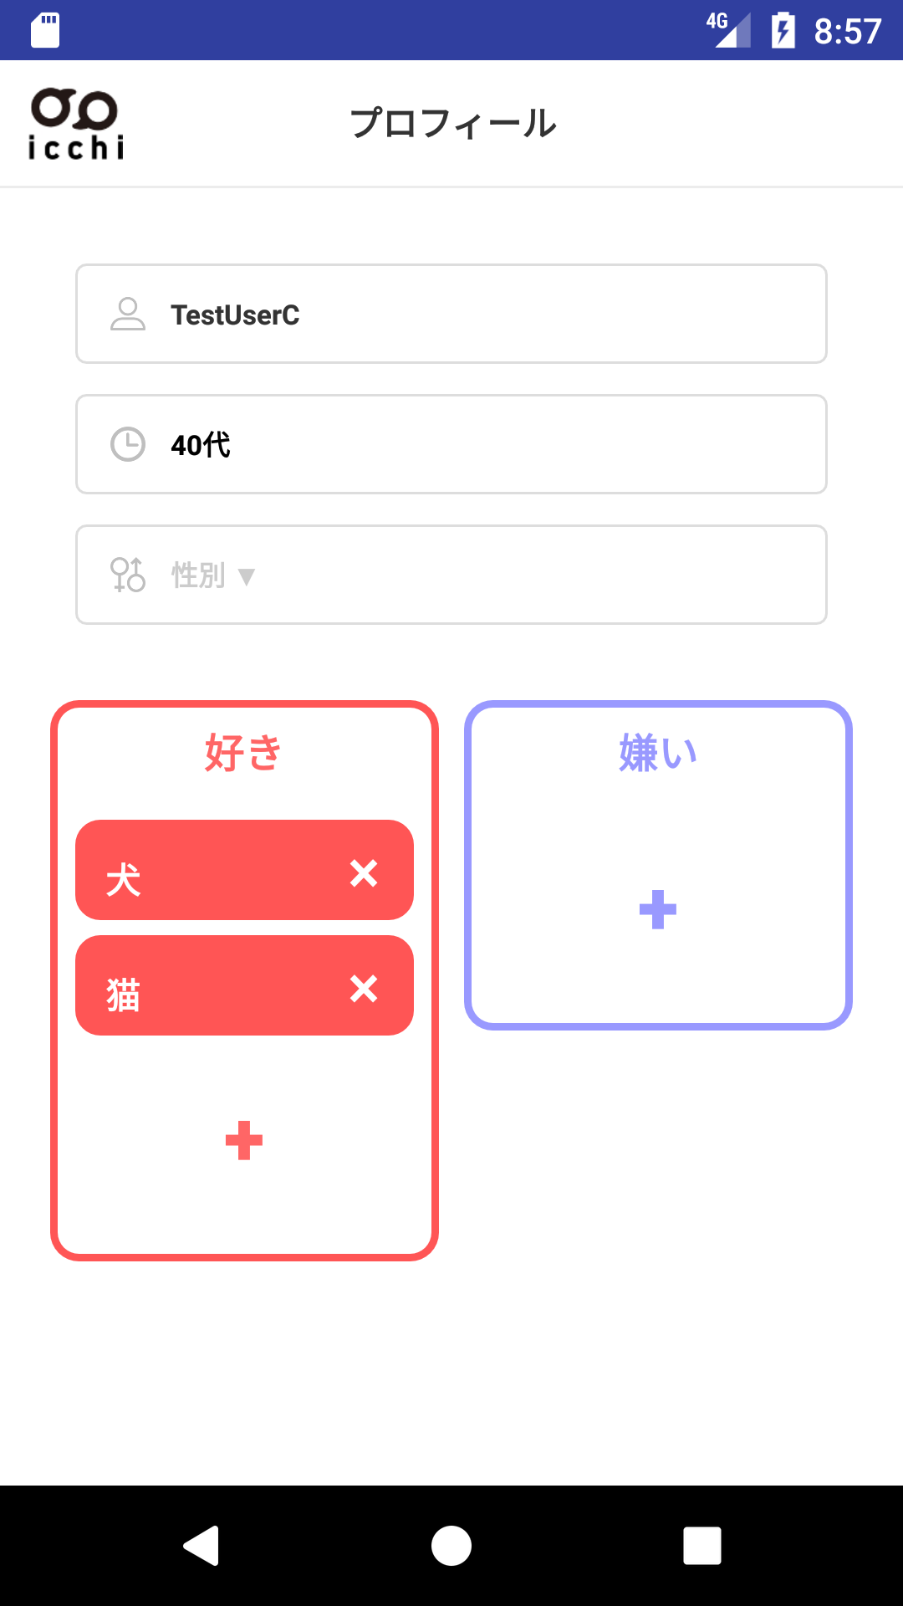
プロフィール編集画面
要件・デザイン検討中

Slide 7
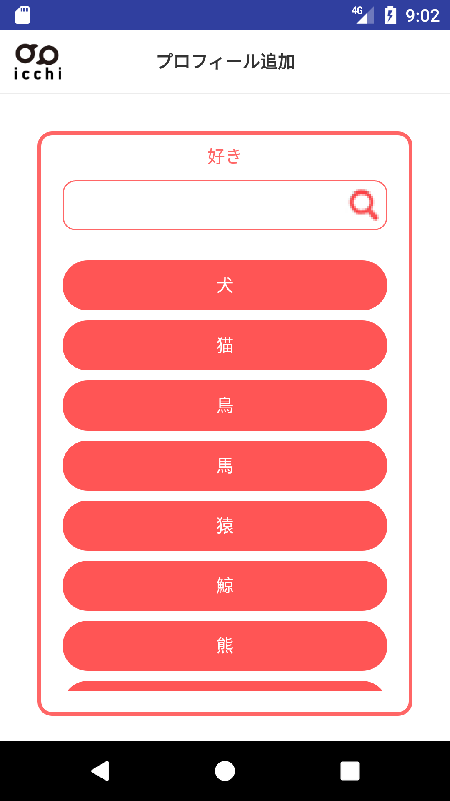
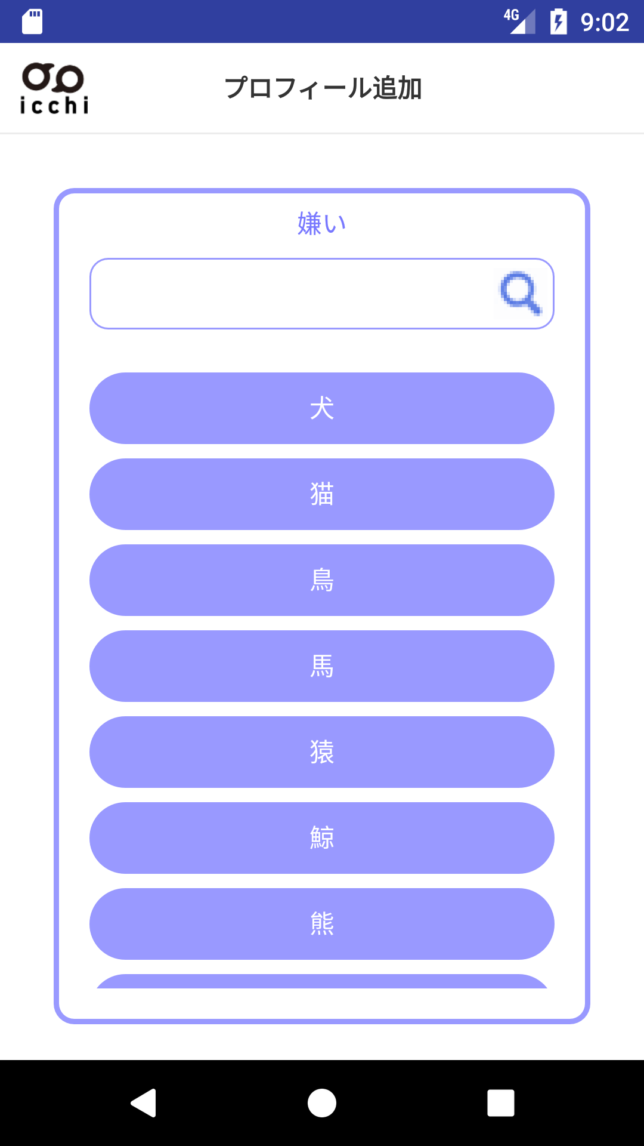
好き・嫌い追加画面
要件・デザイン検討中

Slide 8
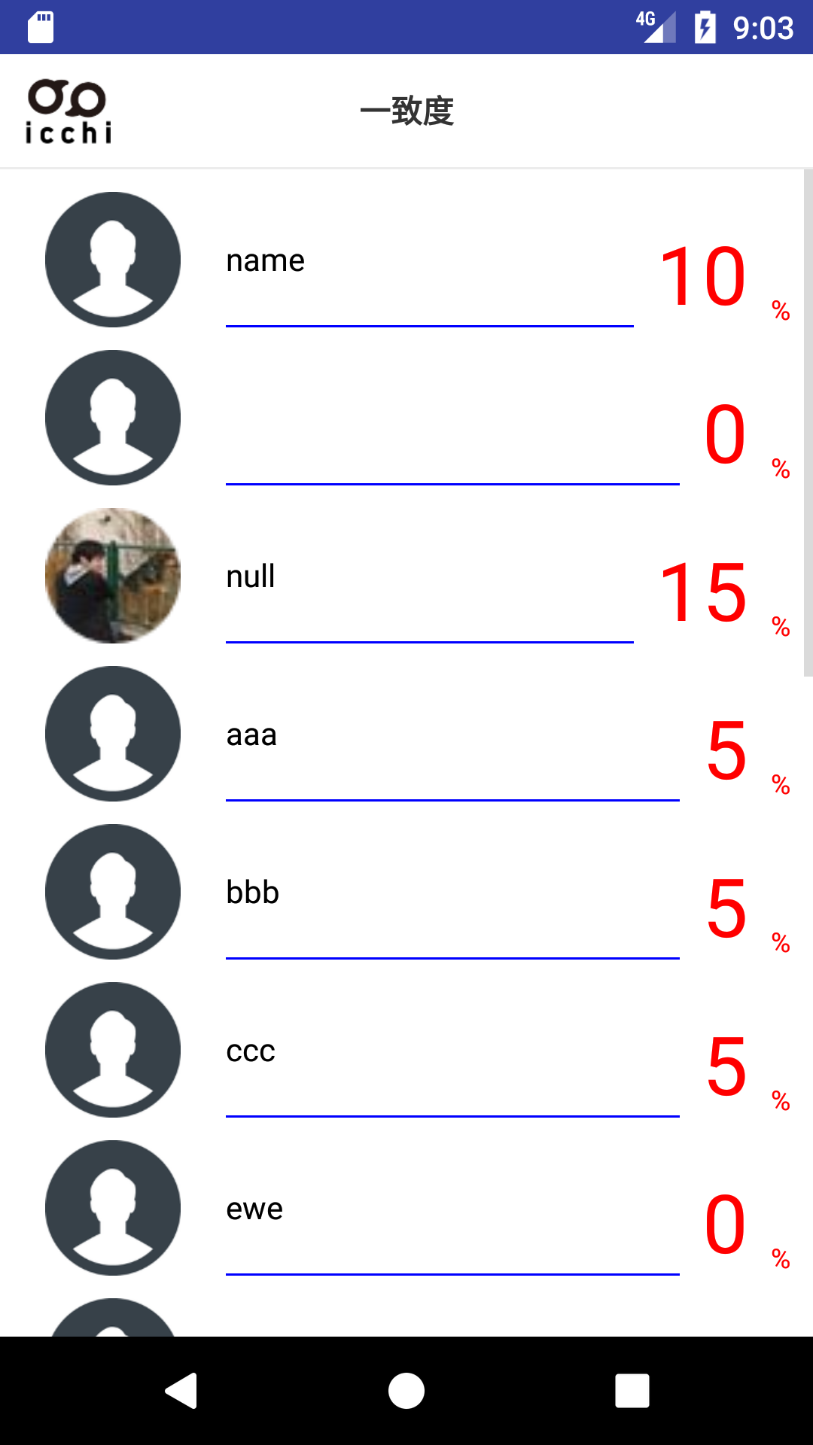
一致度をはかる画面
要件・デザイン検討中

Slide 9
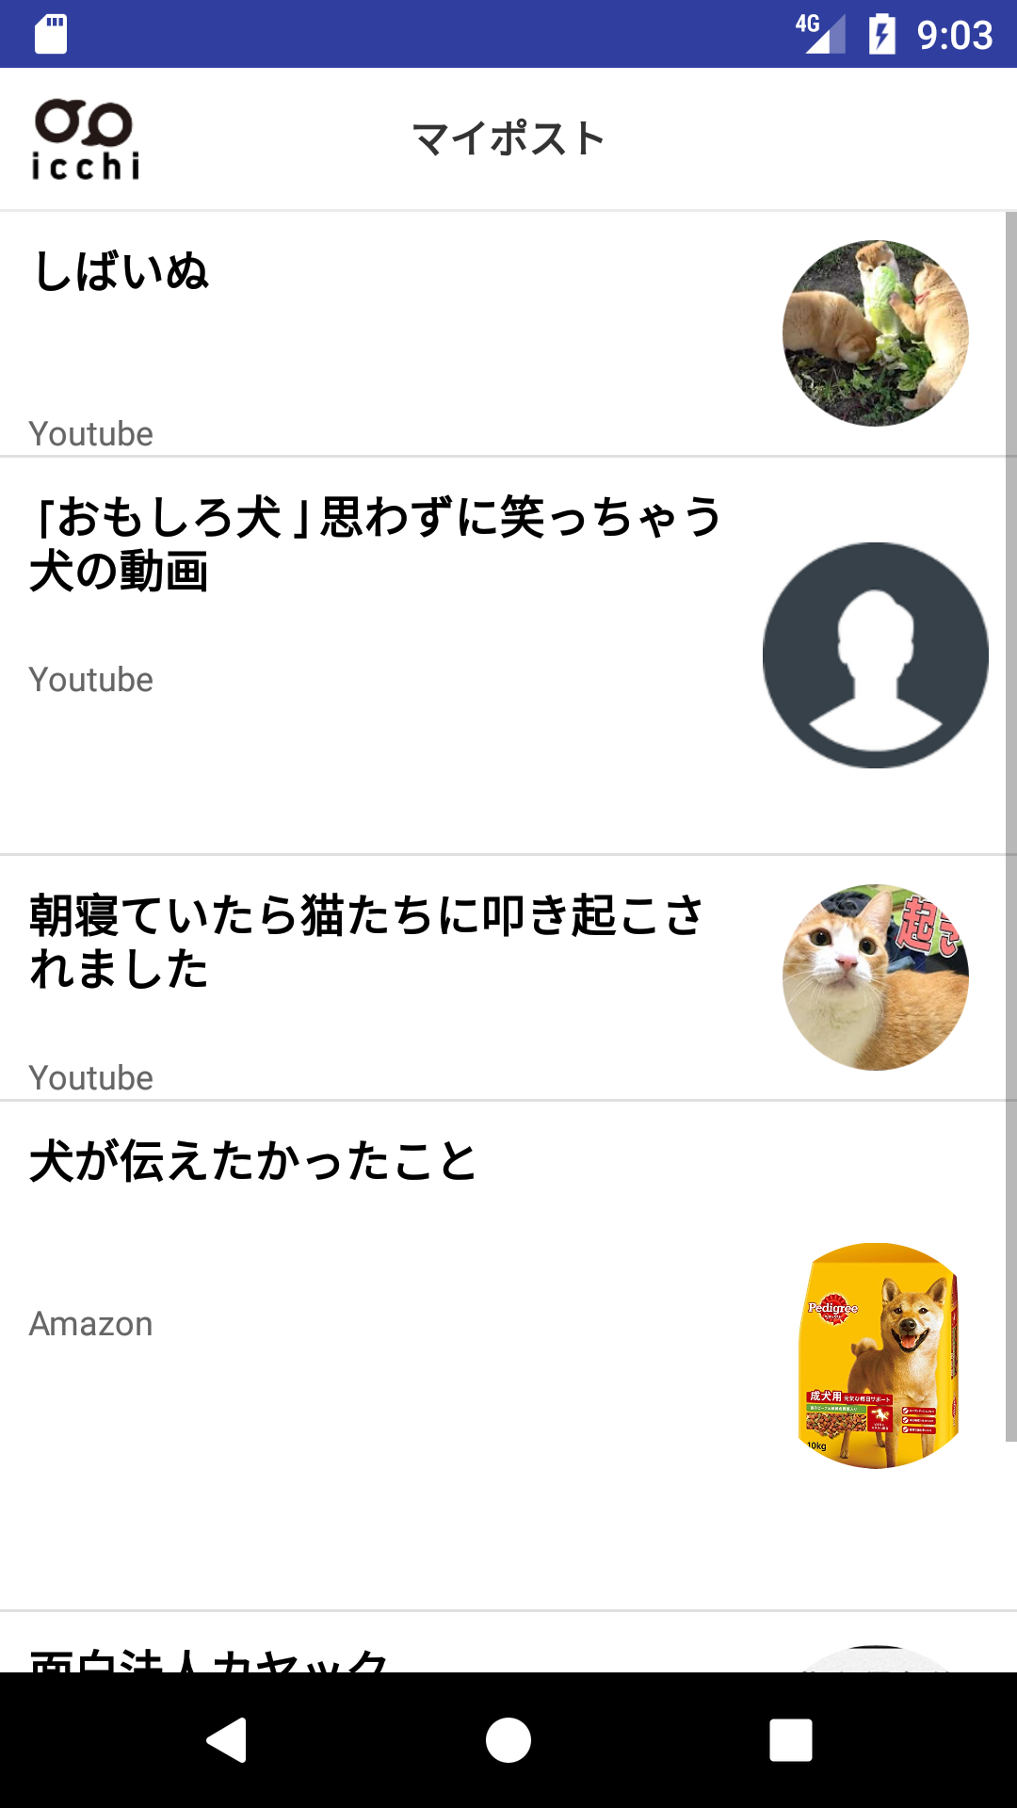
マイポスト画面
要件・デザイン検討中

Slide 10
課題
＜Android＞
・好き/嫌い追加画面でキーボードが邪魔
・好き/嫌い追加画面の虫眼鏡を「＋」みたいな感じに
・Yahooニュース自動取得機能

